Slide 1

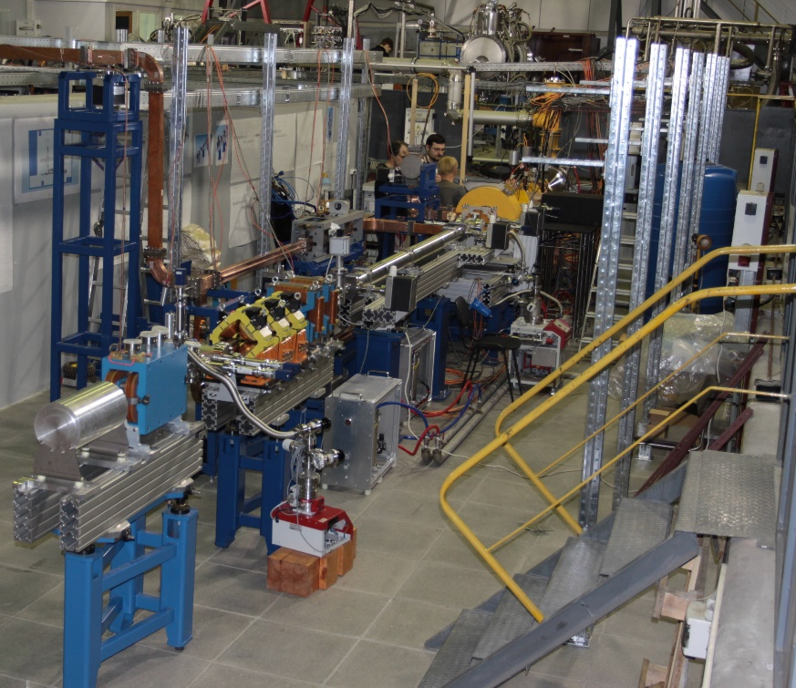
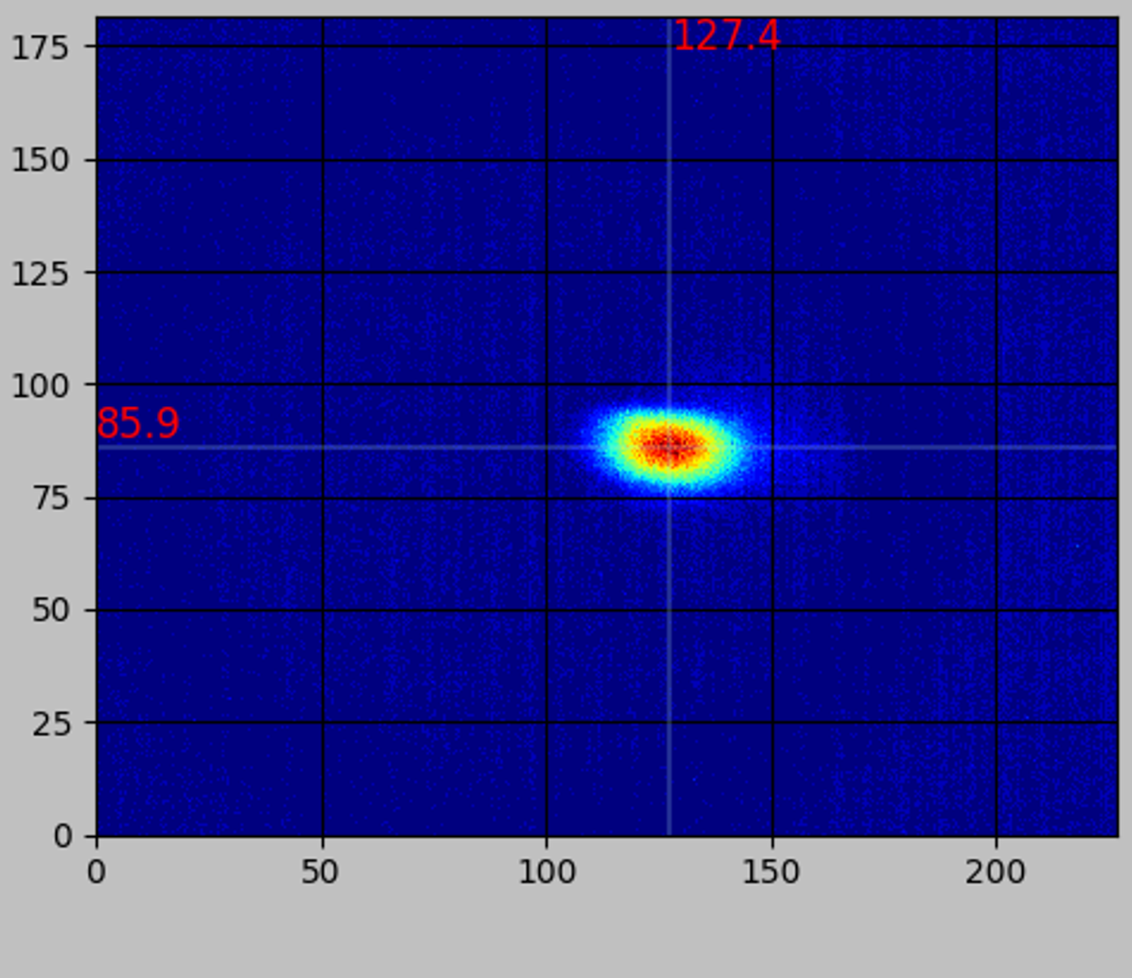
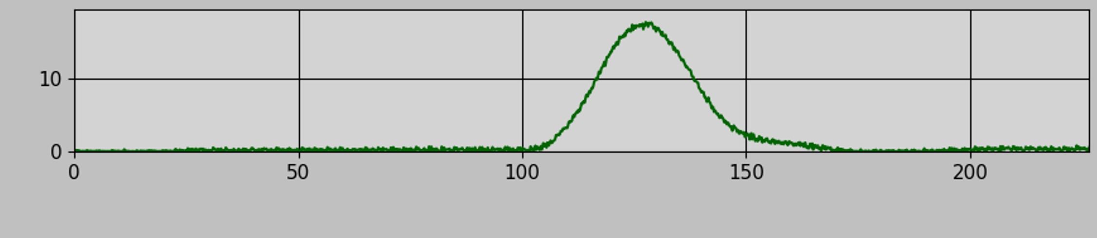
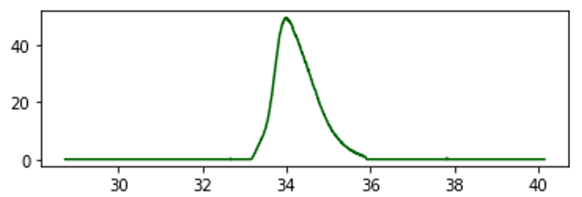
Запущена первая очередь линейного ускорителя инжектора СКИФ
Институт ядерной физики им. Г.И. Будкера Сибирского отделения Российской академии наук
Авторы: А.Е. Левичев, М.В. Арсентьева, А.М. Батраков, В.Н. Волков, С.Е. Карнаев, С.Ч. Ма, О.И. Мешков, С.В. Мотыгин, Д.А. Никифоров, А.В. Павленко, А.М. Барняков, А.А. Кондаков, Е.С. Котов, О.А. Павлов, Д.И. Чекменев, С.Л. Самойлов, А.М. Семенов, Н.С. Щегольков и др.
Разработан линейный ускоритель инжектора для ЦКП СКИФ. В ИЯФ СО РАН создан стенд по исследованию ключевых элементов ускорителя, представляющий собой первую очередь линейного ускорителя. В состав стенда входит источник электронов (СВЧ пушка), канал группировки с магнитной системой, предускоритель-группирователь и первая регулярная ускоряющая структура. При помощи модулятора пушки реализован многосгустковый режим работы с получением последовательности с суммарным зарядом до 16.5 нКл. Получен пучок на выходе линейного ускорителя, параметры которого соответствуют расчетным значениям.
На выходе ускоряющей структуры достигнуты параметры электронного пучка, необходимые для последующего успешного ускорения в линейном ускорителе до энергии 200 МэВ с дальнейшей инжекцией в бустерное кольцо.
Время, пс
Инт. о.е.
Время, пс
Продольный профиль ускоренного пучка
Стенд линейного ускорителя инжектора СКИФ
в ИЯФ СО РАН
Полученные параметры:
Энергия 34 МэВ
Нормализованный эмиттанс
50 мм·мрад на энергии 34 МэВ
Энергетический (RMS) разброс 1%
СВЧ мощность в волноводном тракте до 20 МВт
Заряд одиночного сгустка до 1 нКл
Заряд в последовательности сгустков до 16.5 нКл
Интенсивность. о.е.
Энергия, МэВ
Энергетический спектр ускоренного пучка

